Slide 1


VY_32_INOVACE_CH.8.A.08-10
Název školy: ZŠ Štětí, Ostrovní 300
Autor: Mgr. Tereza Hrabkovská
Název materiálu: VY_32_INOVACE_CH.8.A.08_KYSELINY
Název: Kyseliny
Číslo operačního programu: CZ.1.07/1.4.00/21.1693
Název projektu: PRIMA ŠKOLA
Vzdělávací oblast/obor: Člověk a příroda/Chemie
Tematický okruh/téma: Kyseliny a zásady/Vlastnosti kyselin, bezkyslíkaté kyseliny
Vytvořeno: 12. 11. 2011
ANOTACE: Materiál je určen pro žáky 8. ročníku a slouží k výkladu nového učiva.

Slide 2
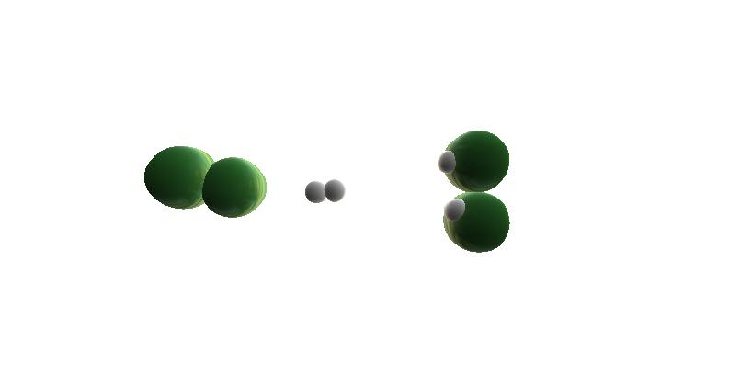
Jak se nazývají prvky ze VII. A skupiny?
Které prvky do této skupiny patří?
Co víte o halogenech?
Halogeny jsou velice reaktivní.
Slučují se s vodíkem za vzniku dvouatomových sloučenin – halogenvodíků.
+
chlorovodík
chlor
vodík

Slide 3
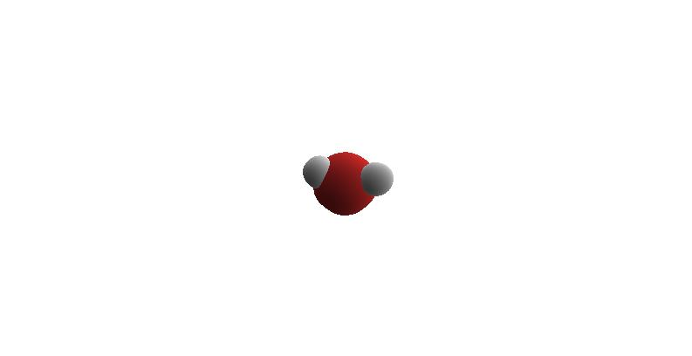
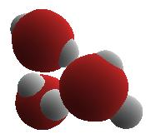
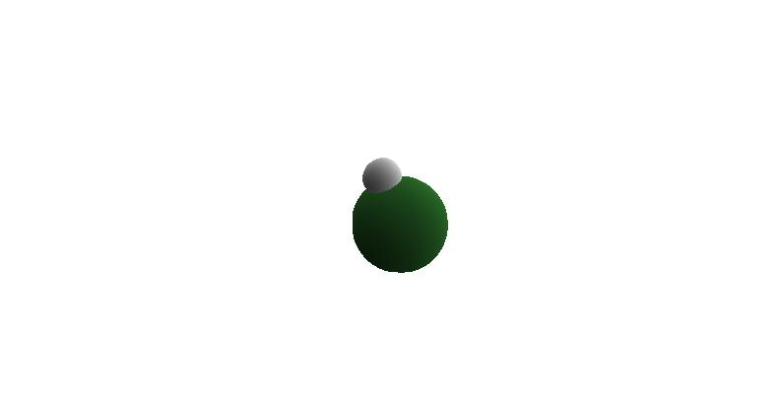
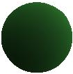
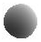
Halogenvodíky jsou plynného skupenství.
Snadno se rozpouštějí ve vodě.
Při reakci s vodou se molekuly halogenvodíku štěpí na ionty, které jsou obalené molekulami vody.
+
H⁺
Cl⁻
voda
chlorovodík
chloridový anion
vodíkový kation

Slide 4
Kyseliny jsou dvou i víceprvkové sloučeniny, které v roztocích odštěpují vodíkový kation H^{+.}
Kyseliny dělíme na kyslíkaté a bezkyslíkaté.
Bezpečnost:
- leptají sliznice, poškozují pokožku, jsou zdraví škodlivé
- Při práci s koncentrovanými kyselinami pracujeme vždy v ochranných pomůckách (rukavice, štít nebo brýle, plášť)

Slide 5

Bezkyslíkaté kyseliny
Vznikají rozpuštěním některých plynů ve vodě.
Název:
kyselina + přídavné jméno z názvu halogenvodíku + přípona
-ová
Kyselina chlorovodíková HCl
žíravá látka, dráždí dýchací cesty
čistá je bezbarvá (pro technické účely nažloutlá)
koncentrovaná se dodává 37%
je součástí žaludečních šťáv v koncentraci 0,3 – 0,4%
reakcí se zinkem Zn nebo hořčíkem Mg vzniká plynný vodík H₂
Použití: výroba léčiv, barviv, plastů, čištění kovů

Slide 6

Kyselina fluorovodíková HF
vysoce toxická, žíravá kapalina
leptá sklo
Kyselina sirovodíková H₂S
vzniká rozpuštěním sirovodíku ve vodě
sirovodík je vysoce toxický, bezbarvý, jedovatý plyn
má nepříjemný zápach

Slide 7
Co jsou to kyseliny?
Jak rozdělujeme kyseliny?
Z kolika atomů se bezkyslíkaté kyseliny skládají?
Jak vznikají bezkyslíkaté kyseliny?
Jaké bezpečnostní zásady dodržujeme při práci s kyselinami?
Jaké bezkyslíkaté kyseliny znáte?

Slide 8
Metodické pokyny
Opakování probrané látky.
Uvedeme na příkladu vznik halogenvodíků, odvodíme názvy ostatních halogenvodíků.
Vysvětlíme reakci halogenvodíků s vodou.
Zavedeme definici kyselin a jejich dělení.
Zopakujeme bezpečné chování při práci s kyselinami.
Bezkyslíkaté kyseliny – vysvětlíme vznik a názvosloví.
Uvedeme významné bezkyslíkaté kyseliny a jejich vlastnosti.
V závěru zopakujeme probranou látku.

Slide 9
Použité zdroje
Uvedené zdroje [cit. 2011-11-12]. Dostupné na WWW:
Lcars, <http://commons.wikimedia.org/wiki/File:ECB_Hazard_Symbol_T%2B.svg>
Uvedené zdroje [cit. 2011-11-12]. Dostupné pod licencí Public Domain na WWW:
Lcars, <http://commons.wikimedia.org/wiki/File:ECB_Hazard_Symbol_C.svg>

